Slide 1
Kdo je odgovoren in kako naprej?
Prof. dr. Marko Jaklič
Univerza v Ljubljani
Ekonomska fakulteta
Notes:
Kapitalizem. Kapital. Pohlep.

Slide 2
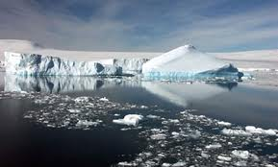
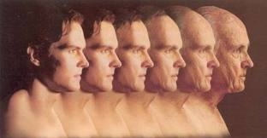
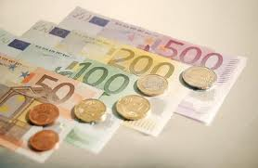
Izvirni slovenski „greh“
P
TRAJNOSTNI RAZVOJ
P
P
Notes:
Ohranjanje in povečevanje ustvarjenega premoženja, kapitala. GOSPODARJENJE. SLO najslabše. Izvirni greh sodobne slovenske ekonomske zgodovine je v načinu privatizacije. Nikoli bili sposobni oblikovati dolgoročnega varčevanja (npr. pokojninski,…).
People: HDI (21 mesto). HDI= f (pričakovana življenjska doba, pismenost, raven izobrazbe, življenjski standard) Finska (22 mesto), Norveška (1),
nizke plače, nizek Ginijev koeficient (0.23), velik delež plač v dodani vrednosti, še vedno so to plače na robu revščine.
Planet: Indeks onesnaženja (Ljubljana 14 mesto od 88, tik pred nami Copenhakgen)
Profit (WEF 56 mesto), Ohranjanje in povečevanje ustvarjenega premoženja, kapitala. GOSPODARJENJE. SLO najslabše. Izvirni greh sodobne novejše slovenske ekonomske zgodovine je v načinu privatizacije.

Slide 3
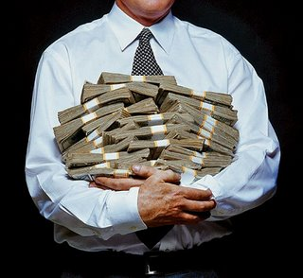
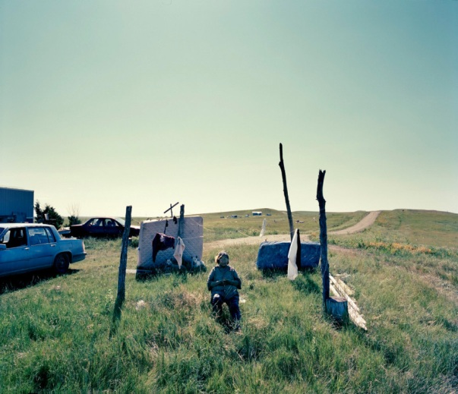
V SVETU
F
I
s
http://www.forbes.com/sites/stevedenning/2011/11/28/maximizing-shareholder-value-the-dumbest-idea-in-the-world/
Notes:
Globalizacija prinaša vse večje delitve v bogastvu.
Krugman: resno vzeti marksizem.

Slide 4
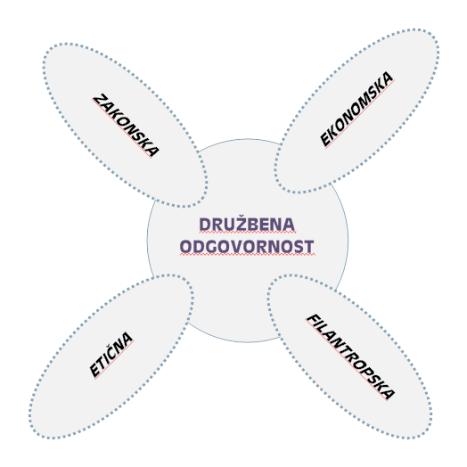
Piramida družbene odgovornosti in profesionalne odgovornost managerjev ter nadzornikov
Filantropska
-bodi dober
Etična odgovornost
-bodi etičen
Zakonska odgovornost
-upoštevaj zakone
Uspeh Nemčije - kapitalisti na dolgi rok
Ekonomska odgovornost
-dobičkonosnost
Izziv: KONFLIKTNOST ODGOVORNOSTI IN
DOLGOROČNOST vs KRATKOROČNOST
Notes:
Nemčija; tudi da ima industrijo,… Da je VB uničil City in podobno za ZDA, da je pretirana financializacija v družbi prinesla veli del pogube. Problem quarterly kapitalizma in koncepta shareholder value. Jack WelCH (GE) in Robert Martin napadata ta koncept. Fixing the Game. Dva trga: realni trg in trg pričakovanj.
Jensen, Meckling (1976); principal, agent; pred 1976 fokus na realnem trgu PraksA: NAGRAJEVANJE MANAGERJEV EKSPLODIRALO, USPEŠNOST PADLA
Drucker: firm‘s purpose to create a customer

Slide 5
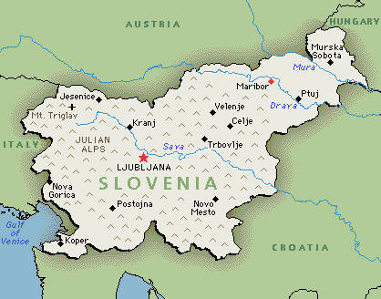
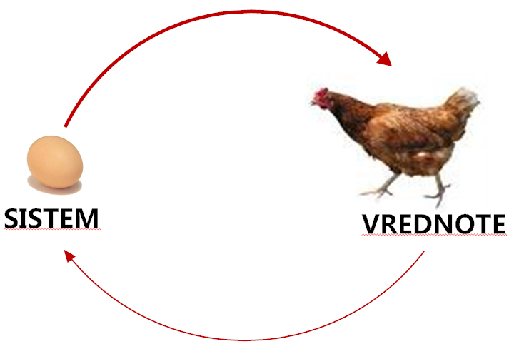
PRI NAS
Notes:
Sistem kratkoročnosti pri nas: še iz socializma (kradli).
Nismo znali narediti lastnikov, dolgoročnih kapitalistov.
Priložnost dela tatu.
Problem privatizacije.
Danes nimamo jasno definiranega profesionalnega managerskega stebra, lastniškega stebra (nimamo kapitala, nimamo dolgoročnih kapitalistrov) in tudi nadzorniškega. Vse nekako nezdravo prepleteno. Kontrolne točke podrte. Podobno lahko rečemo, da nimamo samostojnega gospodarskega, političnega in civilnodružbenega stebra.

Slide 6
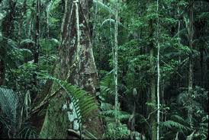
TEKMOVANJE
Užitek odkrivanja
EVOLUCIJA
STRAST
učenje
Svoboda in samostojnost posameznikov
ZASLUŽITI VEČ
ZMANJŠEVANJE/MANAGERIRANJE TVEGANJA
Uiti iz svoje „cone udobja“ in ozkih skupnosti
Most
STRES
Kreativni razred
Strah pred novim
Produktivno
sodelovanje
dolgoročnost
ZAUPANJE
Delo v ustvarjalnih timih
Družbeno priznanje
zaupljivost
globalnost
raznolikost
Zmanjšanje transakcijskih stroškov
SANJE
KOMUNIKACIJA
Samoobdavčenje
kapital
EKSPERIMENTIRAJ IN ITERIRAJ
vključevanje
Omejenost pohlepa
IŠČI POŠTENOST IN NE PREDNOSTI
Pozitivna energija
TALENTI
ODNOSI win-win
IDEJE (tehnološke in netehnološke inovacije)
odprtost
Velika investicija časa, napora
Puščanje „odtisa“ za prihodnost
Nesebična pomoč
Odprta vrata
INFORMACIJE
Notes:
Rainforest canvas: p192, pp677; še ne te ambicije

Slide 7
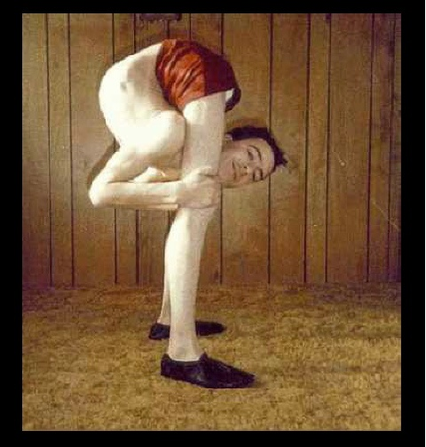
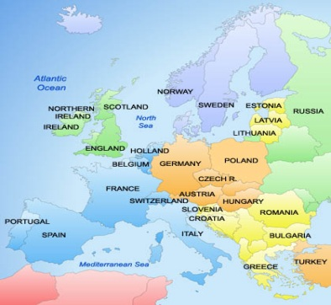
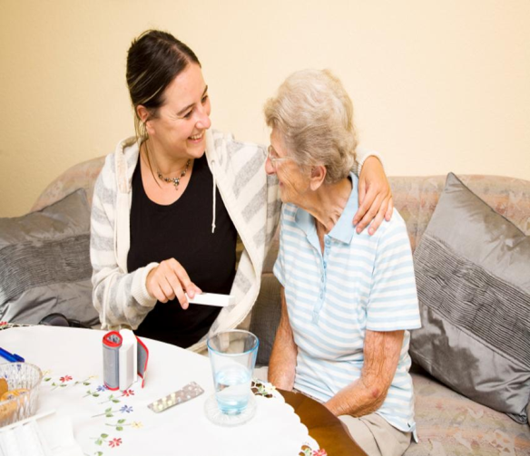
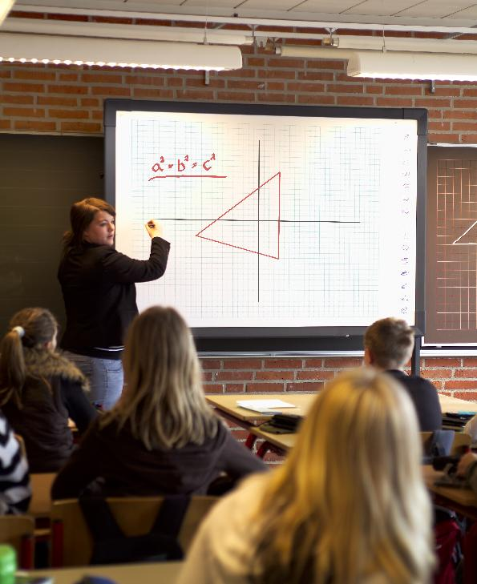
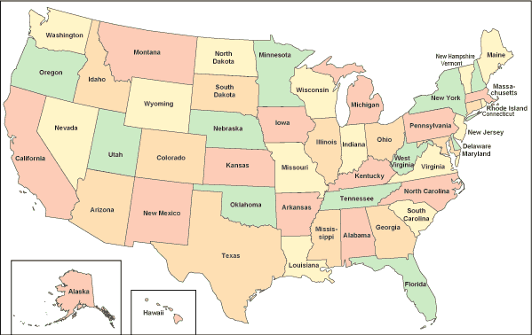
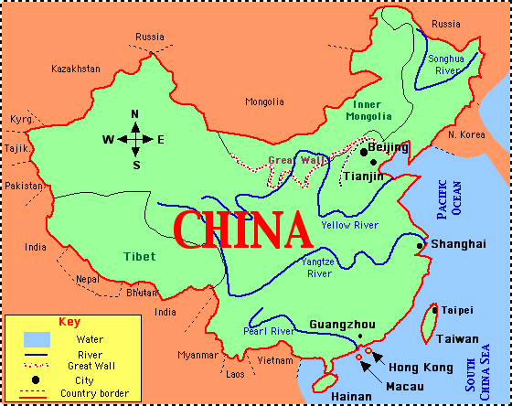
Mobilen trg dela (varna prožnost)
Inovativnost in podjetništvo
Kakovostni in učinkoviti socialni in drugi skupni (splošni) sistemi
DRUŽBA OMOGOČANJA ZA USTVARJANJE

Slide 8
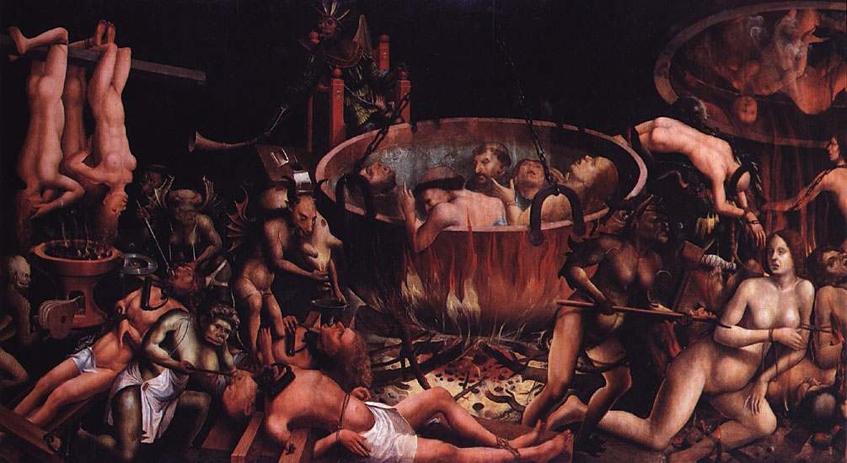
IZGRAJEVATI SISTEME DOLGOROČNOSTI
(ob vse večji volatilnosti zgraditi tudi prave sisteme obvladovanja tveganj)
IN PREVZETI OSEBNO ODGOVORNOST
Notes:
Tudi v vojni; odgovoren, čeprav te je v to „silil“ sistem.

